Slide 1
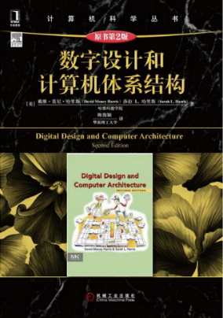
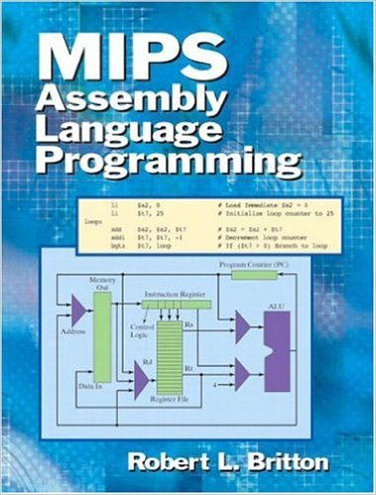




计算机组成和体系结构实验
体系结构（MIPS汇编语言）
微体系结构（单周期处理器）
xgsun@fudan.edu.cn
2024-12-1
Notes:
MIPS Assembly Language Programming Robert Britton, Publisher: Pearson, 2003

Slide 2
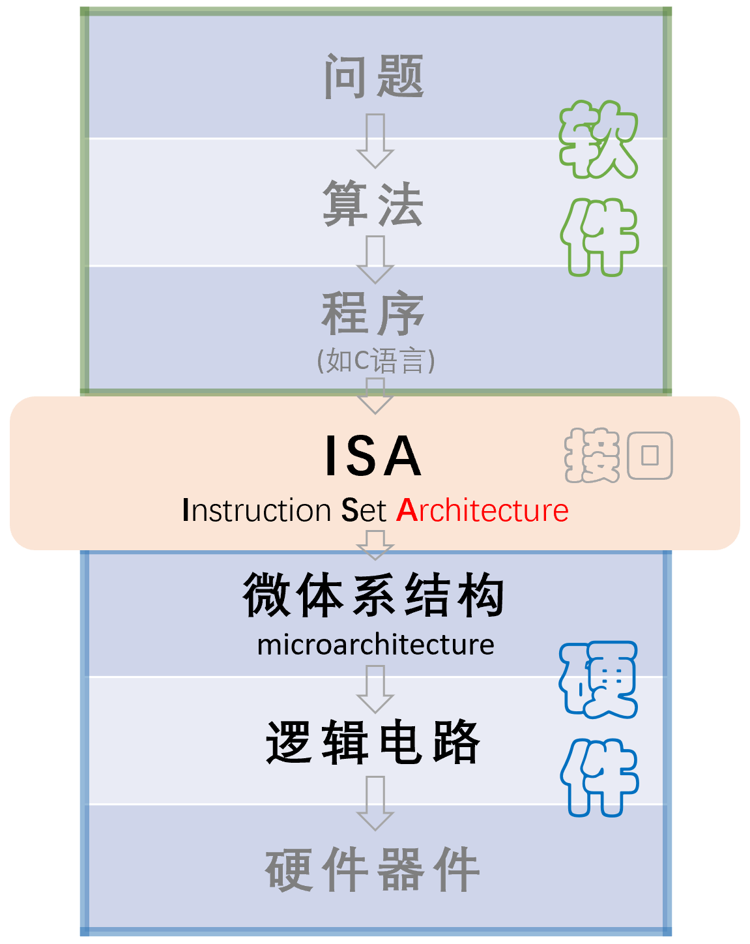
概 述
32位 MIPS指令集 + CPU结构
MIPS汇编语言
（QtSpim）
Verilog / SystemVerilog
（Vivado）
NEXYS4 DDR开发板
CPU
控制器
控制流
输入设备
运算器
(ALU)
输出设备
数据流
存储器
指令流
Notes:
以运算器为中心

Slide 3
CISC RISC
复杂指令集计算机
VS
精简指令集计算机
Complex Instruction Set Computer
Reduced Instruction Set Computer
采用复杂的指令系统
指令数量多，功能复杂
指令长度可变，指令格式多样
寻址方式多
采用简化的指令系统
指令集只包含常用的指令
提供大量通用寄存器， 少访问内存
只有Load和Store指令才能访问内存
Register
Memory
Load
VAX
MIPS
Store
ADDL (R9), (R10), (R11)
; mem[R9] ← mem[R10] + mem[R11]
lw R1, (R10) # R1 ← mem[R10]
lw R2, (R11) # R2 ← mem[R11]
add R3, R1, R2 # R3 ← R1+R2
sw R3, (R9) # mem[R9] ← R3
Notes:
按指令格式的复杂程度来区分

Slide 4

MIPS 体系结构设计的4个准则
简单设计有助于规整化。如，指令长度相同，格式固定
加快常见功能。 如，指令集中只包含最常用的指令
越小的设计越快。 如，较少的硬件将有更少的延迟
好的设计需要好的折中方法。如，指令有3种格式，采用扩展码技术
John Hennessy
A simpler CPU is a faster CPU.
“要使某些事情变得非常复杂是非常简单的；但要使它变得简单将非常复杂。”
苏联 著名枪械(波波沙冲锋枪)设计师 沙普金

Slide 5
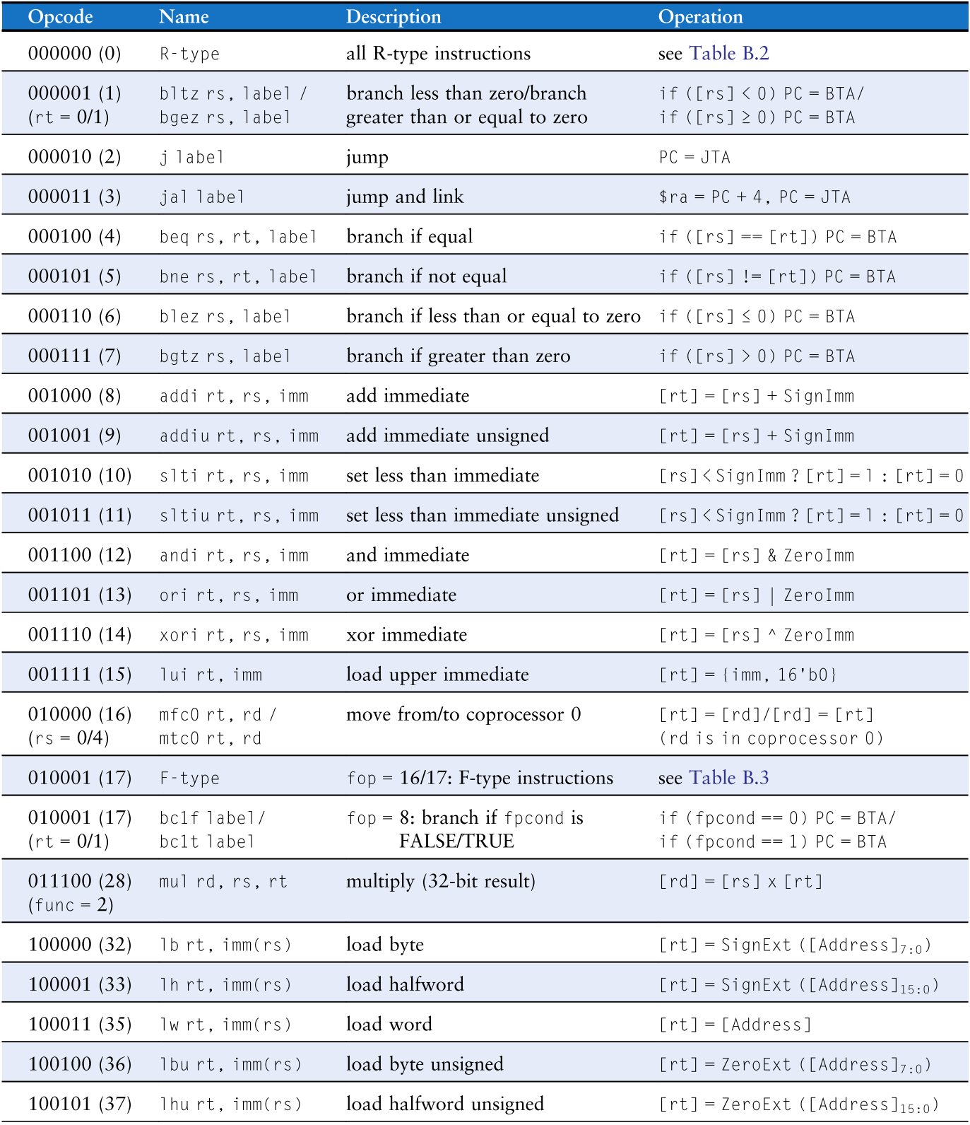
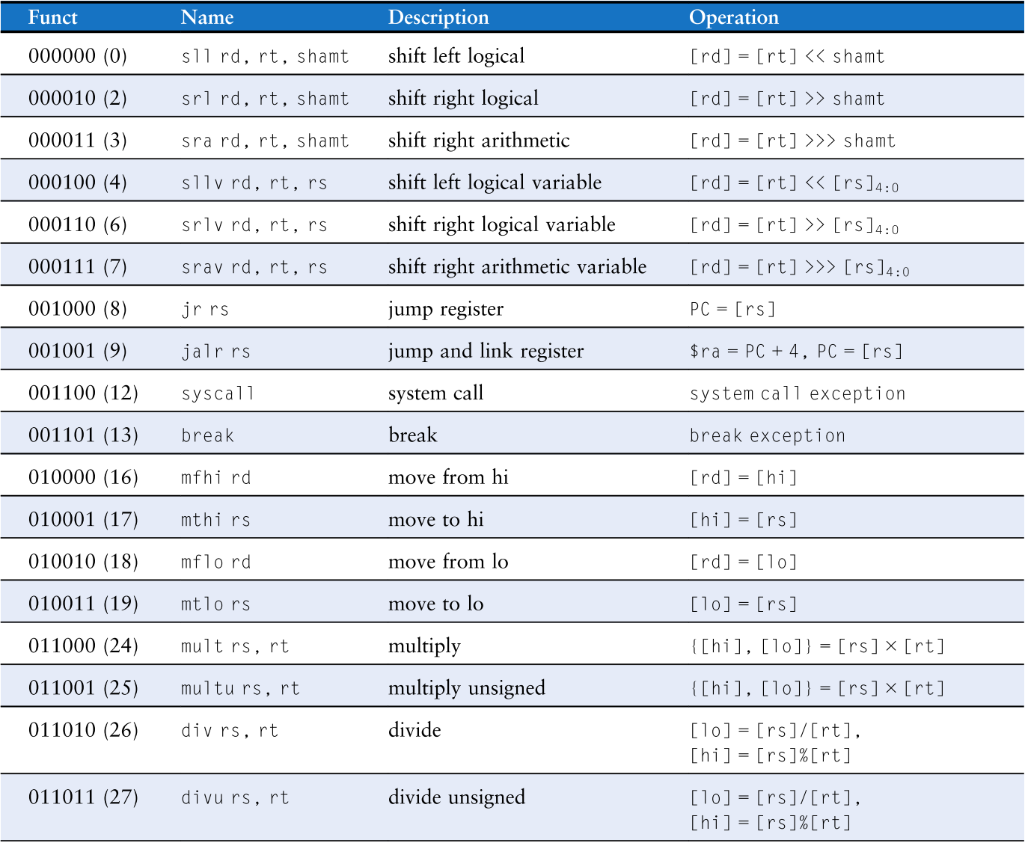
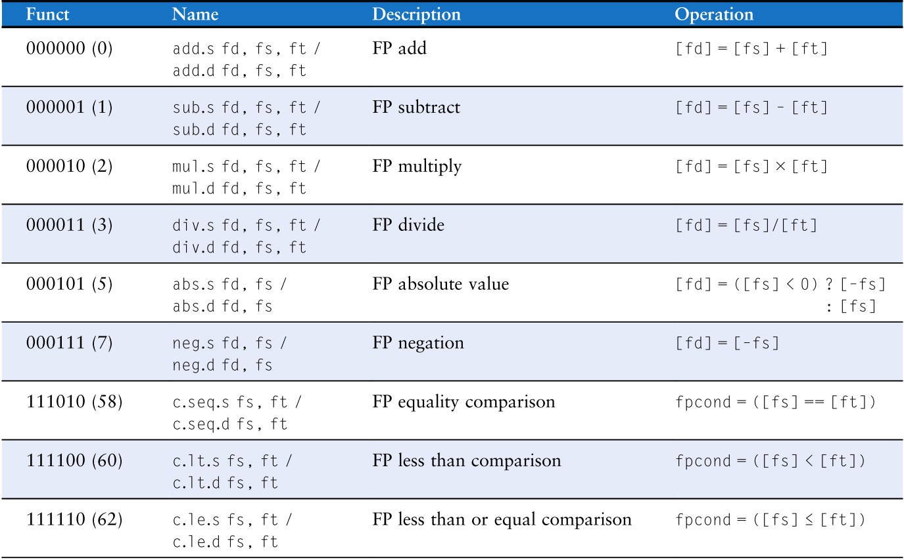
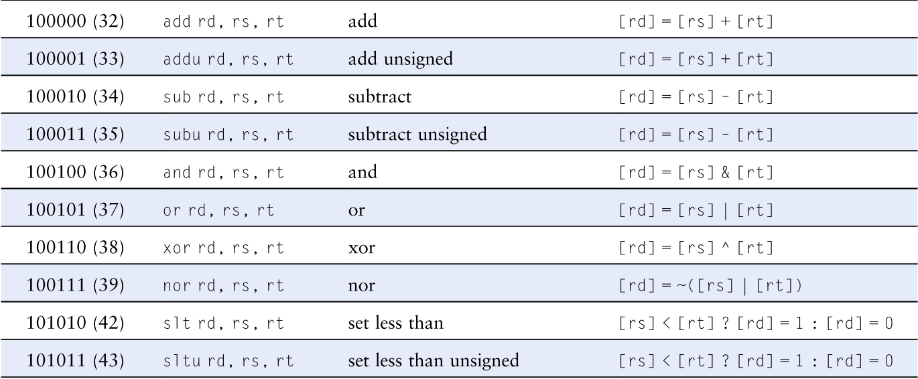
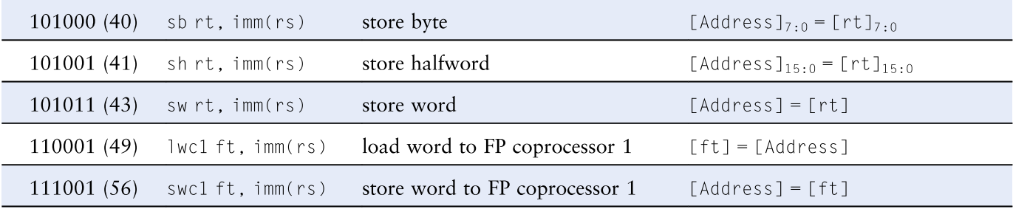
MIPS 指 令 集
R-type
F-type
理论上，Load/Store/Inc/Branch四种指令，
足够编制任何可计算程序，但程序会很长。
Notes:
浓缩的都是精华

Slide 6
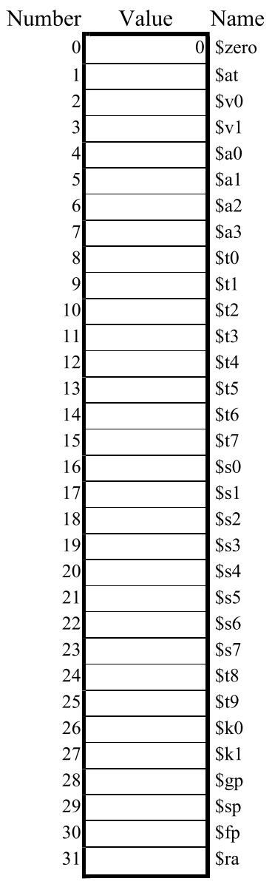
操作数：寄存器、存储器、常数
指令
instruction
=
操 作
operation
+
操 作 数
operand
a = b + c - d;
add t , b , c
t = b + c;
add $t0, $s1, $s2
sub a , t , d
a = t - d;
sub $s0, $t0, $s3
名称 | 编号 | 用途
$0 | 0 | 常数0
$at | 1 | 汇编器临时变量
$v0 ~ $v1 | 2~3 | 函数返回值
$a0 ~ $a3 | 4~7 | 函数参数
$t0 ~ $t7 | 8~15 | 临时变量
$s0 ~ $s7 | 16~23 | 保存变量
名称 | 编号 | 用途
$t8 ~ $t9 | 24~25 | 临时变量
$k0 ~$k1 | 26~27 | 操作系统临时变量
$gp | 28 | 全局指针
$sp | 29 | 栈指针
$fp | 30 | 帧指针
$ra | 31 | 函数返回地址
Notes:
可以存放在寄存器或存储器中，也可以作为常数存储在指令中
寄存器表示方法：$t0, $8 都可以

Slide 7
操作数：寄存器、存储器、常数
32位地址，4GB空间；32位数据字长。字节(8位)寻址，每1个字节都有1个单独地址。
字 寻址
字节 寻址
lw $s3, 1($0)
lw $s3, 4($0)
sw $s7, 5($0)
sw $s7, 0x10($0)
每个字地址都是4的倍数

Slide 8
操作数：寄存器、存储器、常数
因常数的值可以立即访问，故又称为立即数(immediate)。
# $s0=a, $s1=b
addi $s0, $s1, 4 # a=b+4
addi $s1, $s0,-2 # b=a-2
立即数采用16位补码表示，[-32768, 32767]
减法相当于加上一个负数，故没有 subi 指令

Slide 9
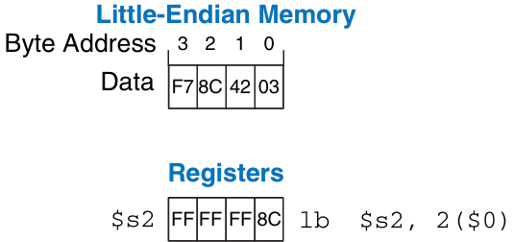
例6.2：大端、小端存储器
设 $s0 最初包含 0x23456789。运行下面代码后 $s0 = ?
sw $s0, 0($0)
lb $s0, 1($0)# 将字节地址(1+$0)=1中的数据装入$s0的最低有效字节中
解：
大 端
字节地址 | 0 | 1 | 2 | 3
数据值 | 23 | 45 | 67 | 89
字地址
0
MSB
LSB
小 端
字节地址 | 3 | 2 | 1 | 0
数据值 | 23 | 45 | 67 | 89
字地址
0
MSB
最高有效位
LSB
最低有效位

Slide 10
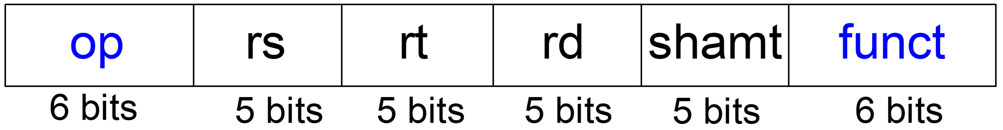
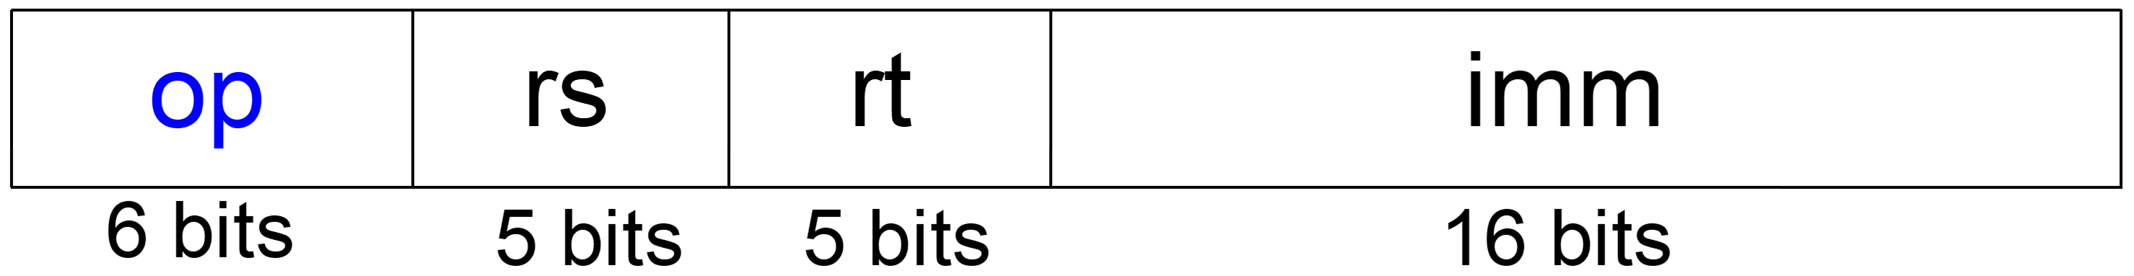
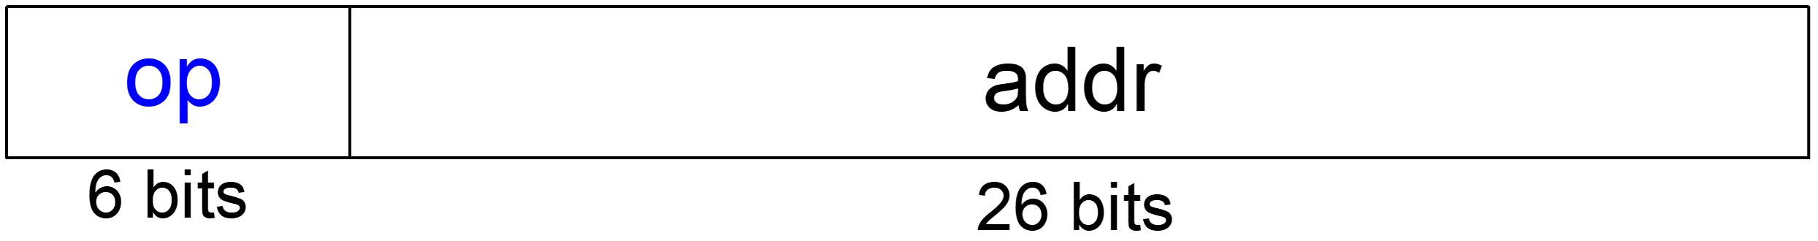
MIPS指令集3种指令格式
32 bits
add $s0, $s1, $s2
① Register 型
sll $s0, $s1, 2
3寄存器
jr $s0
② Immediate型
addi $s0, $s1, -4
2寄存器+16位立即数
lw $s0, 8($0)
③ Jump 型
j label
26位立即数
jal label
Notes:
注意：jr $s0 不是J型，而是R型

Slide 11
① Register 型
操作码=0
1个目的
寄存器
移位
操作
函数：
决定何种R操作
2个源寄存器
汇编代码:
add $s0, $s1, $s2
rd
rs
rt
字段值:
0 | 17 | 18 | 16 | 0 | 32
op
rs
rt
rd
shamt
funct
机器代码:
000000 | 10001 | 10010 | 10000 | 00000 | 100000
6位
5位
5位
5位
5位
6位
机器指令:
0x02328020

Slide 12
② Immediate 型
操作码
寄存器
立即数
汇编代码:
addi $s0, $s1, -4
rt
rs
字段值:
8 | 17 | 16 | -4
op
rs
rt
imm
机器代码:
0010 00 | 10001 | 10010 | 1111 1111 1111 1100
6位
5位
5位
16位
对正立即数，高16位都补0
对负立即数，高16位都补1
机器指令:
0x2232FFFC

Slide 13
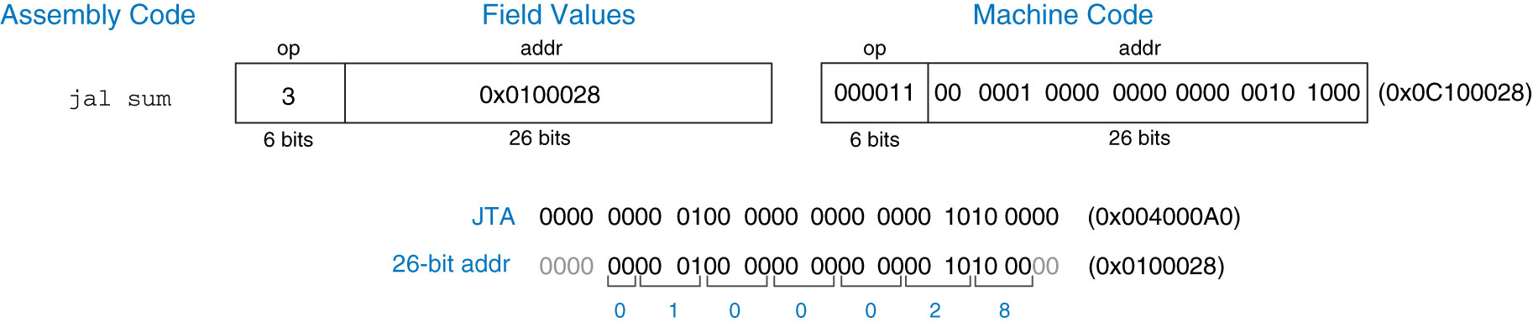

③ Jump 型
操作码
26位地址操作数
32-bit sum地址
转换为
去掉前4位
保留中间26位
去掉后2位(/4)
${PC}^{′}=\{(PC+4)[31:28], addr, 2’b0\}$

Slide 14
① 逻辑指令
(R型)
and rd、rs、rt
没有NOT，可用下面代替
A NOR $0 = NOT A
(I型)
andi rt、rs、imm

Slide 15
② 移位指令
sll rd、rt、shamt
逻辑左移:
$t0 <= $s1 << 2
逻辑右移:
$s2 <= $s1 >> 2
算数右移:
$s3 <= $s1 >>> 2
逻辑左移低位补0
逻辑右移高位补0
算术右移高位补符号位

Slide 16
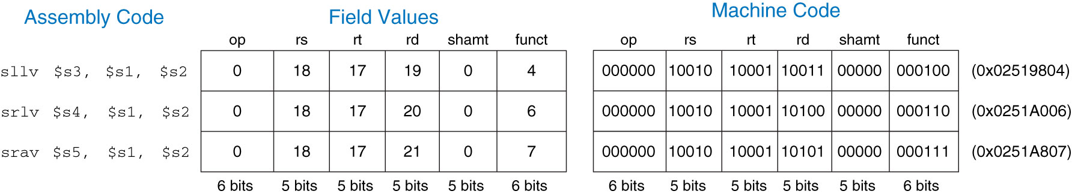
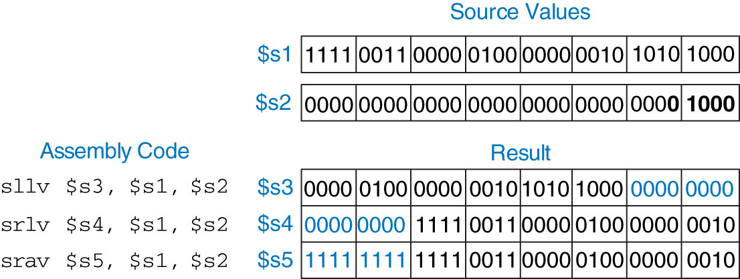
② 移位指令
sllv rd、rt、rs
可变逻辑左移
可变逻辑右移
可变算术右移
$s2低5位给出移位值

Slide 17
③ 生成常数指令
16-bit 常量 用 addi:
C Code
int a = 0x4f3c;
MIPS assembly code
# $s0 = a
addi $s0, $0, 0x4f3c
32-bit 常量 用 lui (load upper immediate) 和 ori:
C Code
int a = 0xFEDC_8765;
MIPS assembly code
# $s0 = a
lui $s0, 0xFEDC
ori $s0, $s0, 0x8765
lui指令：将一个16位立即数装入到寄存器的高16位，并将低16位都置0.
ori指令：将一个16位立即数合并到寄存器的低16位。

Slide 18
④ 乘法指令、除法指令
mult rs, rt
{[hi] , [lo]} = [rs] x [rt]
mult $s0, $s1
div rs, rt
[lo] = [rs] / [rt]
[hi] = [rs] % [rt]
商
余数
div $s0, $s1
Notes:
特殊用途寄存器: hi，lo

Slide 19




⑤ 条件分支指令
beq rs, rt, label
bne rs, rt, label
branch if equal
branch if not equal
0x40 addi $s0, $0, 4 # $s0 = 0 + 4 = 4
0x44 addi $s1, $0, 1 # $s1 = 0 + 1 = 1
0x48 sll $s1, $s1, 2 # $s1 = 1 << 2 = 4
0x4C beq $s0, $s1, target # branch is taken
0x50 addi $s1, $s1, 1 # not executed
0x54 sub $s1, $s1, $s0 # not executed
0x58 target: add $s1, $s1, $s0 # $s1 = 4 + 4 = 8
$$PC$$
$$PC+4$$
2
$$PC′$$
$$PC^{′}=PC+4+(SignImm≪2)$$
op | rs | rt | imm
5 | 16 | 17 | 2
000101 | 10000 | 10001 | 0000 0000 0000 0010
6位 | 5位 | 5位 | 16位
beq $s0, $s1, target
Notes:
PC(4C)+4=50
50+2<<2=58

Slide 20
⑥ 无条件分支指令
j label
Jump 跳转
jr rs
跳转到寄存器所保存的地址
addi $s0, $0, 4 # $s0 = 4
addi $s1, $0, 1 # $s1 = 1
j target # jump to target
sra $s1, $s1, 2 # not executed
addi $s1, $s1, 1 # not executed
sub $s1, $s1, $s0 # not executed
target:
add $s1, $s1, $s0 # $s1 = 1 + 4 =5

Slide 21
⑦ 设置小于指令
set less than
slt rd, rs, rt
[rs] < [rt] ? [rd]=1 : [rd]=0
MIPS assembly code
# $s0 = i, $s1 = sum
addi $s0, $0, 1 # i=1
addi $s1, $0, 0 # sum=0
addi $t0, $0, 101 # $t0=101
loop:
slt $t1, $s0, $t0 # if(i<101) $t1=1,
# else $t1=0
beq $t1, $0, done # if $t1==0(i>=101)
# branch to done.
add $s1, $s1, $s0 # sum=sum+i
sll $s0, $s0, 1 # i=i*2
j loop
done:
C Code
// add the powers of 2
// from 1 to 100
int sum = 0;
int i;
for (i=1; i < 101; i = i*2)
{
sum = sum + i;
}

Slide 22
if 语句
C Code
if (i == j)
f = g + h;
else
f = f – i;
MIPS assembly code
# $s0 = f, $s1 = g, $s2 = h
# $s3 = i, $s4 = j
bne $s3, $s4, else #if i!=j, branch to else
add $s0, $s1, $s2 #if block: f = g + h
j done #skip past the else block
else:
sub $s0, $s0, $s3 #else block: f = f - i
done:
（反着写）

Slide 23
while 语句
MIPS assembly code
# $s0 = pow, $s1 = x
addi $s0, $0, 1 # pow=1
add $s1, $0, $0 # x=0
addi $t0, $0, 128 # t0=128
while: beq $s0, $t0, done # if pow==128, # exit while loop
sll $s0, $s0, 1 # pow=pow*2
addi $s1, $s1, 1 # x=x+1
j while
done:
C Code
// determines the power
// of x such that 2^{x} = 128
int pow = 1;
int x = 0;
while (pow != 128)
{
pow = pow * 2;
x = x + 1;
}

Slide 24
for 语句
MIPS assembly code
# $s0 = i, $s1 = sum
addi $s1, $0, 0 # sum=0
add $s0, $0, $0 # i=0
addi $t0, $0, 10 # $t0=10
for:
beq $s0, $t0, done # if i==10, # branch to done
add $s1, $s1, $s0 # sum=sum+i
addi $s0, $s0, 1 # increment i
j for
done:
C Code
// add the numbers from 0 to 9
int sum = 0;
int i;
for (i=0; i!=10; i = i+1)
{
sum = sum + i;
}

Slide 25
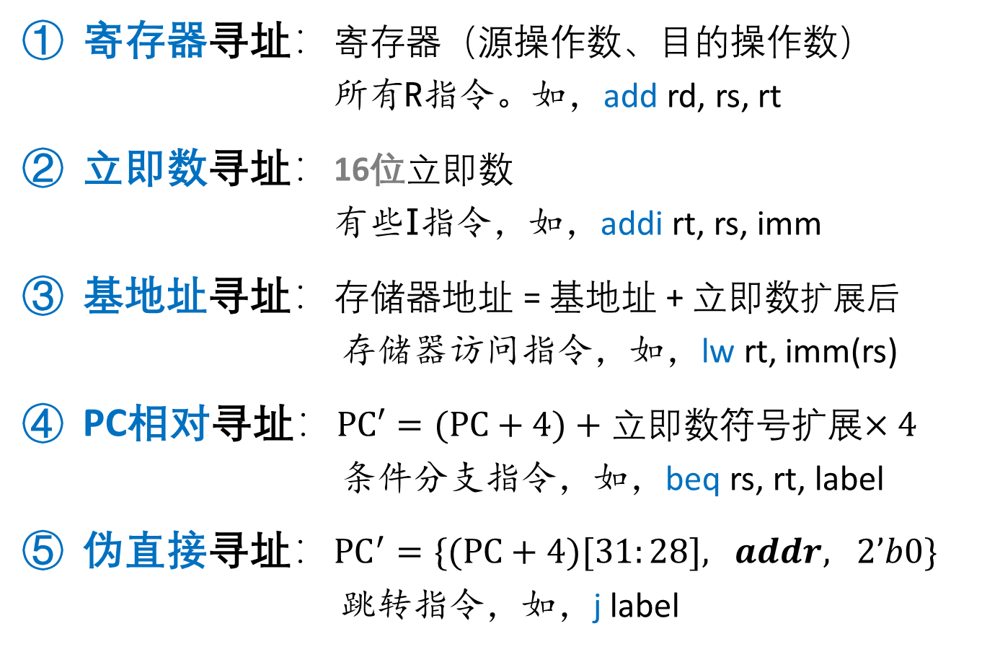
MIPS 寻址方式
寄存器寻址：寄存器（源操作数、目的操作数） 所有R指令。如，add rd, rs, rt
立即数寻址：16位立即数 有些I指令，如，addi rt, rs, imm
基地址寻址：存储器地址 = 基地址 + 立即数扩展后 存储器访问指令，如，lw rt, imm(rs)
PC相对寻址：$PC′=(PC+4)+$ 立即数符号扩展$×4$ 条件分支指令，如，beq rs, rt, label
伪直接寻址：${PC}^{′}=\{(PC+4)[31:28], addr, 2’b0\}$ 跳转指令，如，j label
Notes:
指令中26位 转 32位目的地址

Slide 26
高级语言 → 汇编代码 → 机器代码
符号 | 地址
f | 0x10000000
g | 0x10000004
y | 0x10000008
main | 0x00400000
sum | 0x0040002C
C 代码
MIPS汇编代码
int f, g, y; //global variables
int main(void)
{
f = 2;
g = 3;
y = sum(f, g);
return y;
}
int sum(int a, int b)
{
return (a + b);
}
.data
f:
g:
y:
.text
main: addi $sp, $sp, -4 # stack frame
sw $ra, 0($sp) # store $ra
addi $a0, $0, 2 # $a0 = 2
sw $a0, f # f = 2
addi $a1, $0, 3 # $a1 = 3
sw $a1, g # g = 3
jal sum # call sum
sw $v0, y # y = sum()
lw $ra, 0($sp) # restore $ra
addi $sp, $sp, 4 # restore $sp
jr $ra # return to OS
sum: add $v0, $a0, $a1 # $v0 = a + b
jr $ra # return
代码段地址
MIPS机器代码
0x00400000
0x00400004
0x00400008
0x0040000C
0x00400010
0x00400014
0x00400018
0x0040001C
0x00400020
0x00400024
0x00400028
0x0040002C
0x00400030
0x23BDFFFC
0xAFBF0000
0x20040002
0xAF848000
0x20050003
0xAF858004
0x0C10000B
0xAF828008
0x8FBF0000
0x23BD0004
0x03E00008
0x00851020
0x03E00008
编
译
汇
编

Slide 27
OS将可执行文件从硬盘装入内存
保留段
0xFFFFFFFF
统计信息
动态数据段
2GB
全局数据段
64KB
代码段
4GB
代码段
256 MB
2²⁶⁺²
全局数据段
用于操作系统
Notes:
Text Size 52 bytes: 52 / 4 = 13 , 即13条语句
Data Size 12 bytes: 12 bytes / 4 = 3 words, 即 f, g, y

